Slide 1
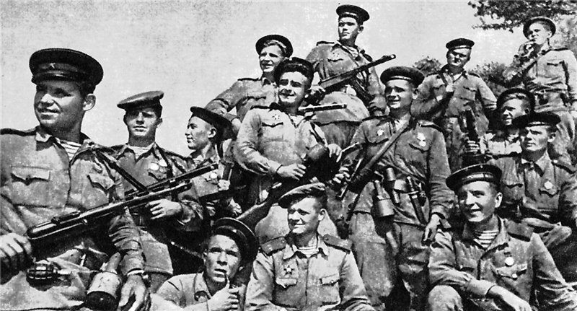
Куниковцы.

Slide 2
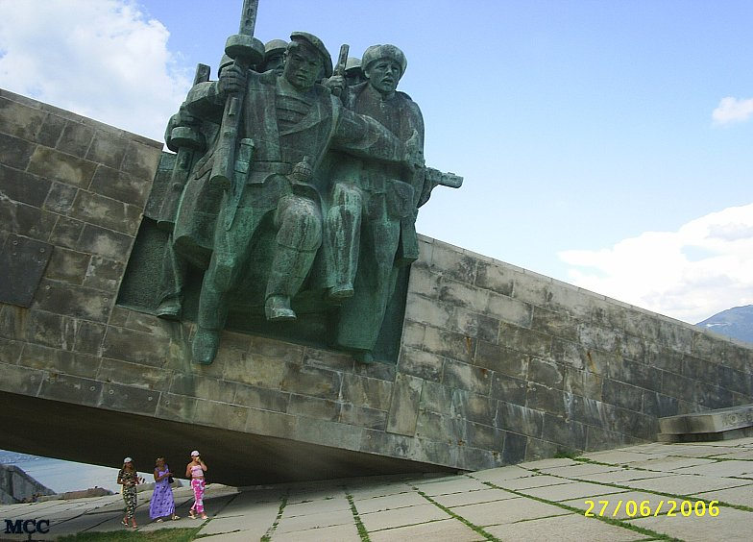
Малая земля.

Slide 3
Уже на подступах к Берлину, он получает приказ привести
«языка». Вместе с бойцами он отправляется на задание.
Ночью переплыли Одер, и вышли на немецкий блиндаж.
Ликвидировав пятерых часовых у входа матросским
кортиком, они ворвались внутрь. Склонившиеся над картой
немецкий генерал с полковником, явно не ждали этих
непрошеных гостей. С ними были еще два офицера и
связист. Всех не могли забрать, да они все и не нужны были.
Генерала увели с собой, остальных перестреляли на месте.
Чтобы допросить особо важного «языка» на утро приехал
сам маршал Жуков. Он еще спросил его: «Ты, усатый не
видел на той стороне Гитлера?»

Slide 4
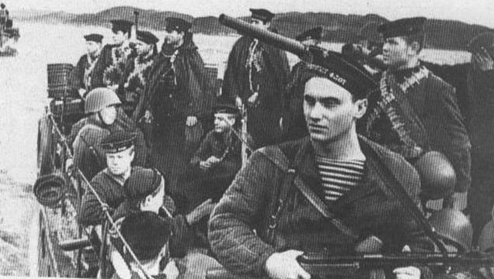

Slide 5
С окончанием Великой Отечественной
войны, для Куангали Ихарова война не
закончилась. Уже будучи командиром
подлодки «Щука», он
принимал участие в боевых действиях на
Восточно-китайском море, и лично потопил
гордость Шестого флота США, линкор
«ТЕХАС». За эту операцию он из рук
самого Дэн Сяопина получил высшую
военную награду КНР – орден «Красного
знамени».

Slide 6
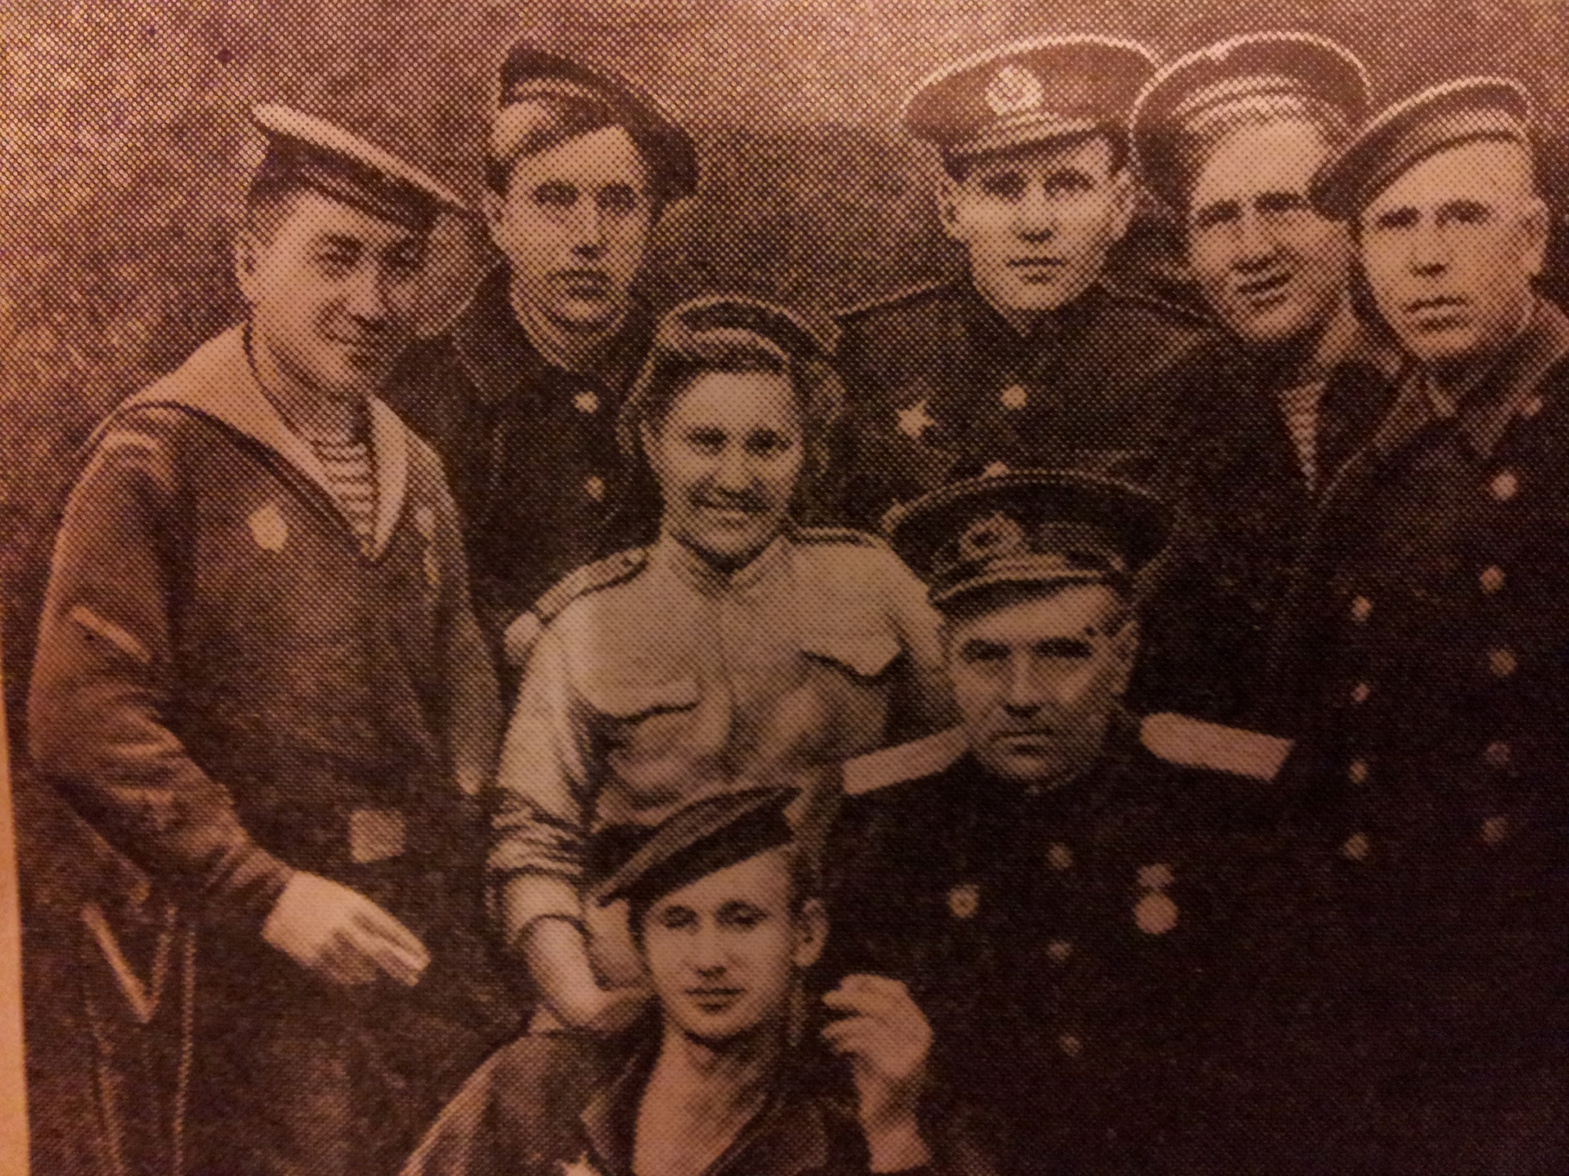

Slide 7
После этого воевал на Средиземном море на стороне Алжира против французских колонизаторов. Его боевые заслуги так же отмечены высоко. Он якавалер алжирского ордена «За отвагу» 1-ой степени

Slide 8
Ихаров много лет служил на Тихом океане капитаном дальнего плавания. Командуя танкером «АТ-312», ему довелось побывать в разных странах

Slide 9
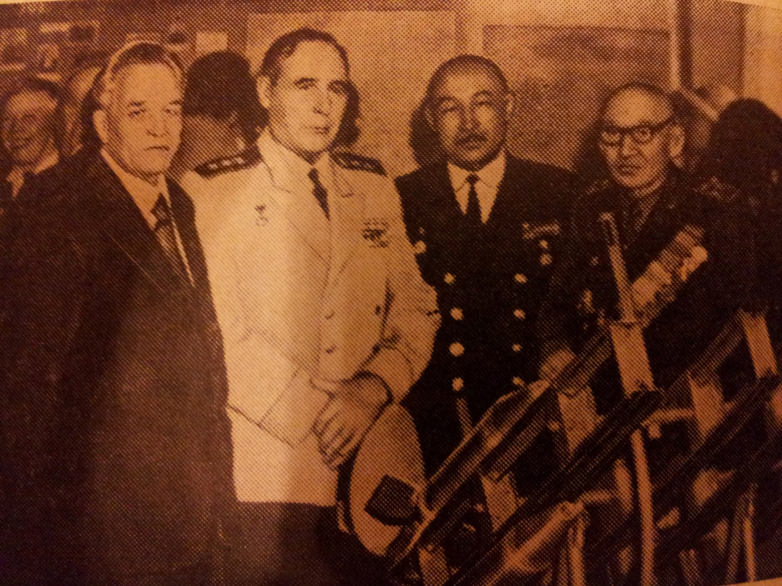
Ихаров с
Однополчанами.

Slide 10
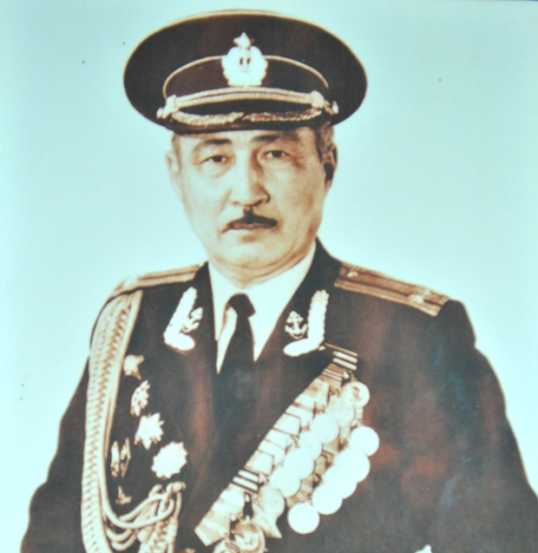
Куангали Ихаров
Его грудь украшали высшие награды Родины. Он кавалер орденов Ленина, Красного знамени, Красной звезды, Александра Невского, Славы третьей степени, Отечественной войны двух степеней и многих медалей.

Slide 11
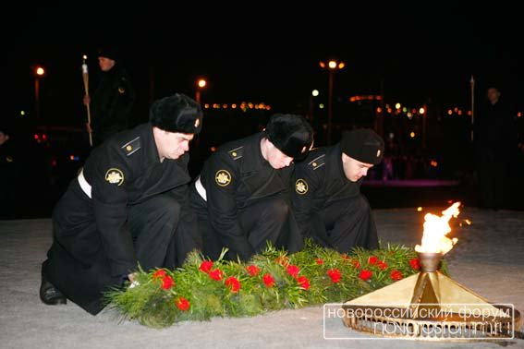
Вечная память героям погибшим в ВОВ.

Slide 12
Презентацию подготовила
Учитель начальных классов ГБОУ Лицей 1571
Ихарова И.В.

